Slide 1
Les composantes de notre microscope

Slide 2
A quoi ressemble vraiment un microscope dans son ensemble ?
Oculaire
Objectifs
Platine porte échantillon
Bouton de réglage
Eclairage

Slide 3
Image du microscope
Voici le microscope que l’on a étudié, on peut voir que par rapport au modèle de base il manque certaines pièces.

Slide 4
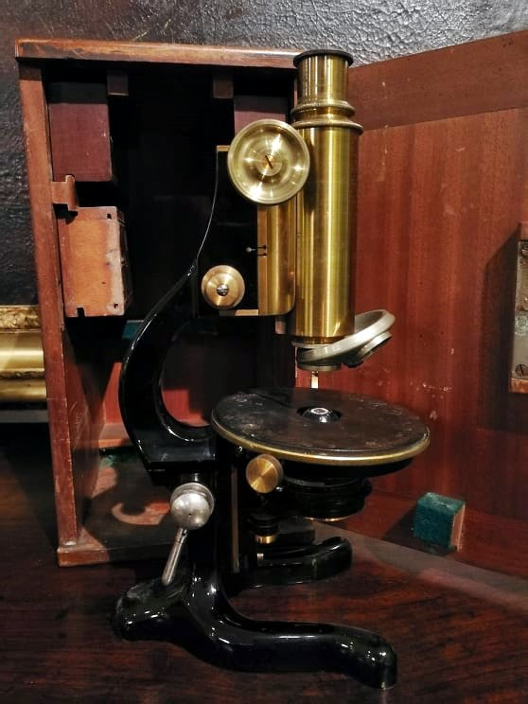
Voici 2 images de microscopes qui ont l’air de beaucoup ressembler au nôtre.
Comparons ces images avec notre microscope dans la diapositive suivante

Slide 5
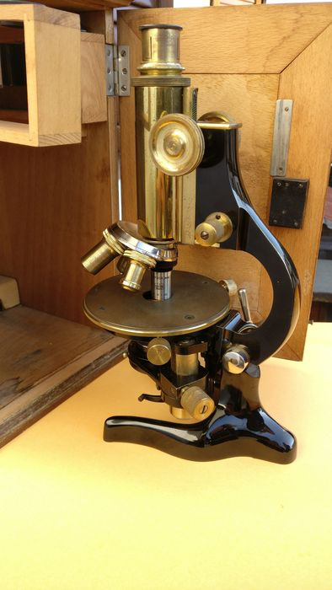
Comparaisons
On peut déjà voir que sur notre microscope il manque les objectifs

Slide 6
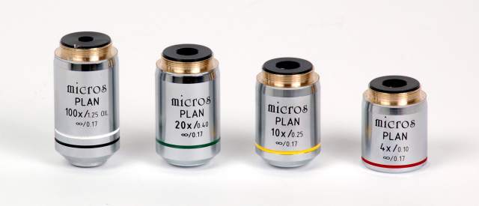
A quoi servent les objectifs ?
Les objectifs ont pour but d’agrandir l’image grâce à différents grossissements.
En général dans les microscopes on retrouve 3 objectifs différents.
Les objectifs doivent être manipulés avec soin car ils sont de taille réduite et sont fragiles

Slide 7
1ère hypothèse
Au vu des éléments présentés dans les diapositives précédentes, on peut imaginer que les objectifs ont étés perdus ou casser à cause de leur petite taille et de leur fragilité.

Slide 8
On peut aussi voir sur notre microscope qu’il manque l’oculaire

Slide 9
A quoi sert l’oculaire ?
Il permet d’observer l’image
Il permet aussi d’avoir le premier grossissement
Il existe plusieurs types d’oculaires selon ce qui est recherché
Les oculaires peuvent avoir des grossissements et des techniques d’utilisations différentes qui peuvent être remplacés par un autre oculaire

Slide 10
2ème hypothèse
Un oculaire pouvant être remplacé facilement, il est possible qu’il ait été soit perdu ou bien qu’il n’y avait pas vraiment d’oculaire définitif. Cela expliquerait son absence sur notre microscope

Slide 11
Ici on peut voir qu’il nous manque ce qui permet l’éclairage donc un condenseur avec son diaphragme
Nota bene: dans certains microscopes l’éclairage est obtenu parfois par un miroir qui va réfléchir la lumière.

Slide 12
Qu’est-ce que le diaphragme ?
Il permet de régler l’apport de lumière
→Va permettre de contrôler la quantité de lumière transmise

Slide 13
3ème hypothèse
L’absence du diaphragme sur notre microscope pourrait s’expliquer par la fragilité et la facilitée à échanger cette pièce. (par ailleurs si le notre étant un miroir il en aurait été d’autant plus fragile)

Slide 14
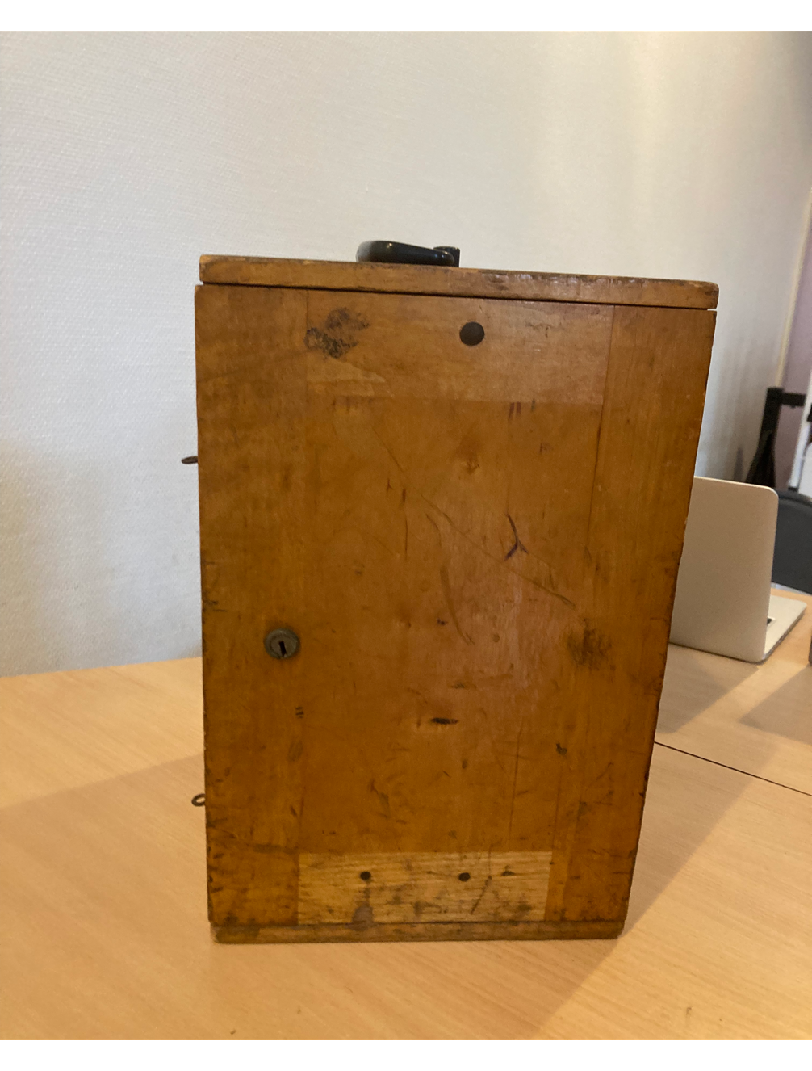
Des hypothèses par rapport à la boîte ?
Comme nous l’avons dit nous avons reçu un microscope dans sa mauvaise boîte car nous pouvons voir écris sur la boite écrit « Carl Zeiss Jena » qui est autre fabricants alors que sur le microscope il est écrit « Koristka Milano »
Mais donc comment une simple boîte aurait put contribuer à la disparition de certains composantes ?

Slide 15
Une boîte trop grande
On peut remarquer ici que les pieds ne correspondent pas aux 2 trous alors que cela est fait pour maintenir le microscope.
De plus le microscope à l’air quand même assez petit par rapport à la taille de la boîte.
D’après ce qui est dit plus haut, le microscope n’est donc pas assez protégé par la boîte. Lors de transports.
Il y aurait donc une possibilité que pour protéger le microscope des secousses, quelqu’un aurait délibèremment enlevées les pièces manquantes pour ne pas les abimer

Slide 16
Conclusion
On a vu que les composantes manquantes étaient des objets soit:
Selon nos 3 premières hypothèses, la disparition de certaines composantes s’expliquerait notamment par le fait que:
c’était des objets de petite taille
pouvaient être facilement remplacés
Qu’ils étaient fragiles
Cela expliquerait leurs absence sur notre microscope car étant un objet du 19ème siècle et qu’il a été fabriqué à Milan (vu dans les billets), elles auraient étés perdus aux fils des années.
De plus, nôtre objet à été conservé dans une boîte qui ne correspondait pas à celle d’origine, de par ce fait les pièces manquantes auraient pu être intentionnellement enlevés pour éviter leur détérioration ou inversement on aurait put le mettre dans cette boîte pour qu’il évite de se détériorer encore plus.

Slide 17
Bibliographie
Alloprof aide aux devoirs | Alloprof. (s. d.). AlloProf. https://www.alloprof.qc.ca/fr/eleves/bv/sciences/l-utilisation-du-microscope-s1507 https://www.alloprof.qc.ca/fr/eleves/bv/sciences/l-utilisation-du-microscope-s1507
Gaveriaux, J. (s. d.). Les oculaires du microscope optique à fond clair. Association française de lychénologie. http://www.afl-lichenologie.fr/micro/descript07.htm
Gaveriaux, J. (s. d.-a). 5. Les objectifs du microscope optique à fond clair. Association française de lychénologie. http://www.afl-lichenologie.fr/micro/descript05.htm
Gaveriaux, J. (s. d.-b). 6. Les condenseurs du microscope optique à fond clair. Association française de lychénologie. http://www.afl-lichenologie.fr/micro/descript06.htm
Les différentes parties du microscope optique. (s. d.). Le web pédagogique. https://lewebpedagogique.com/svtbertholon/files/2016/10/S.I.F_micro_sdb_FichePaillasse.pdf

